Slide 1
8 класс 2 четверть медицинская помощь
Меры предупреждения несчастных случаев на воде, на льду.
Первая помощь утопающему.
Урок СБО в 8 классе
КГКСКОУ СКШИ 8 вида № 16
Николаевск-на-Амуре
Филинкова Татьяна Игоревна

Slide 2
повторение
Сделайте вывод, что же может быть источником возможной опасности в быту?
Источники возможной опасности в быту
Печь, газовая плита, электроплита, телевизор, электроприборы, горячие предметы и жидкости, острые и режущие предметы.

Slide 3
Новая тема

Slide 4
Новая тема

Slide 5
Новая тема
Правила поведения на воде в стихах
Если можешь плавать, друг надо постараться
Научить, хотя бы двух на воде держаться
Твердим не зря мы год от году
Не зная дна – не прыгай в воду!
Отвагой не кичись напрасно –
С большой волной шутить опасно!
Приятно плавать всем, однако,
Не заплывайте дальше знака!
Не подплывайте к судну близко –
В таком заплыве много риска!
Когда с товарищем несчастье на воде
Твой долг – помочь ему в беде.

Slide 6
Правила купания в открытых водоемах
Не купайтесь в незнакомом месте.
Не умеешь плавать – не лезь в воду.
Не заплывайте дальше знака.
Не ныряйте в местах с незнакомым дном.
Не подплывайте близко к судну.
Будьте осторожны при большой волне.
Не толкайте товарищей с берега, вышек, трамплинов в воду.
Не заходите в воду, обильно поев и в пьяном виде.
Если не умеете плавать, плывя на лодке, надевайте спасательный жилет.

Slide 7
Действия по спасению утопающего
1. Осмотреться. Использовать вспомогательные средства, если они есть (палка, шест, лодка, спасательный круг, веревка).
2. Если их нет, то надо раздеться, добежать до места, откуда можно быстрее доплыть.
3. Подплывать лучше сзади.
4. Захватить утопающего так, чтобы его голова была над водой.
5. Плыть на спине к берегу.
6. На берегу его насухо вытереть, согреть, дать отдохнуть.
7. Если пострадавший без сознания, надо послать за врачом и приступить к оказанию первой помощи.

Slide 8
Первая помощь утопающему
1. Открыть и очистить пальцем рот от ила.
2. Удалить воду из легких:
встать на одно колено и положить пострадавшего на бедро другой ноги так, чтобы его голова была внизу, слегка похлопать по спине.
3. Сделать искусственное дыхание «рот в рот» и непрямой массаж сердца:
положить на спину
пальцами зажать ноздри
сделать глубокий вдох и выдохнуть ему в рот, грудная клетка должна расшириться (вдох)
поднять ему голову и ладонью надавить на грудь (выдох)
делать так 15-18 раз в минуту
при появлении естественного дыхания прекратить свои действия
4. Вызвать «Скорую» если есть возможность

Slide 9
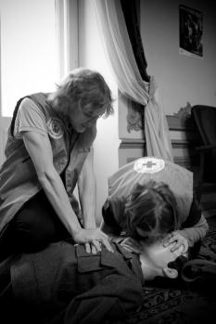
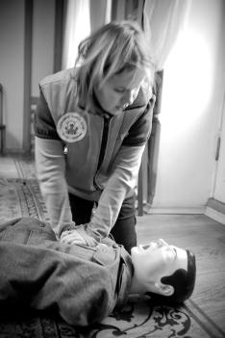
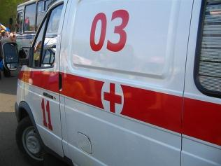
1
2
3
1 – удалить воду
2 – сделать искусственное дыхание
3 – сделать непрямой массаж сердца
4 – вызвать «Скорую»
4

Slide 10
Осторожно, лед!!!

Slide 11
Осторожно, лед!!!

Slide 12
Прежде чем выйти на лед – осмотритесь!
Лед у берега обычно более тонкий.
Белый и желтый лед не прочен и опасен.
Темные пятна со слабым снежным покровом указывают на наличие полыньи или промоины.
Наиболее прочным бывает лед с синеватым или зеленоватым оттенком.

Slide 13
Правила поведения на льду
Толщина льда для безопасного передвижения человека – не менее 5 см.
Во время ледохода выходить на лед опасно для жизни.
При переходе водоема по льду, иди по проложенной тропе.
Идти по льду лучше всего с палкой, постукивая ею впереди, как можно дальше от себя.

Slide 14
Если вы провалились под лед:
Не паникуйте.
Постарайтесь занять горизонтальное положение.
Опираясь грудью на кромку льда, пытайтесь выползти на прочный лед.
Если лед обломился, а намокшая одежда тянет ко дну, постарайтесь снять с себя обувь и, работая ногами, занять горизонтальное положение, а затем вновь вытянуть себя на лед.
Выбравшись из воды, отползите от полыньи на прочный лед и только тогда встаньте.

Slide 15
Помощь провалившемуся под лед
Подходить к провалившемуся с той стороны, откуда он шел.
Лечь на лед с раскинутыми в сторону руками и ногами.
Ползком продвигаться к провалившемуся на расстояние, позволяющее подать палку, шест, лыжу или бросить конец шарфа, ремень, веревку и т.п.
Отползти назад, постепенно вытаскивая провалившегося на крепкий лед.

Slide 16
Вопросы для повторения
как надо вести себя на открытых водоемах?
какие действия могут привести к несчастному случаю?
как спасти утопающего?
как оказать потерявшему сознание первую помощь?

